Slide 1
La liaison aux protéines plasmatiques
Alain Bousquet-Mélou
Mars 2025

Slide 2
Importance de la liaison aux protéines plasmatiques
LOCALISATION VASCULAIRE
IMPORTANCE DE LA CONCENTRATION LIBRE
  Subit les processus pharmacocinétiques
  Responsable des actions pharmacodynamiques

Slide 3
Importance de la forme libre d’un principe actif
Distribution
compartiment vasculaire
concentrations totales
Bmax
Kd
Action
C_{libre}
C_{liée}
Alb
Elimination
excretion, metabolism

Slide 4
La relation qui lie
pharmacocinétique et pharmacodynamie
Clairance
Biodisponibilité
  Dose _{par unité de temps} =
X Concentration cible
Concentrations
totales
Concentrations
totales

Slide 5
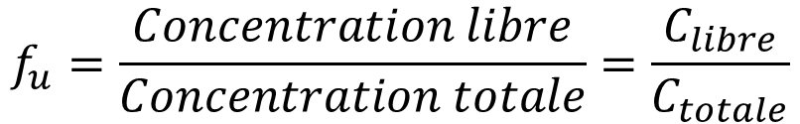
La fraction libre : fu (unbound fraction)
Definition:
$$f_{u}=\frac{Concentration libre}{Concentration totale}=\frac{C_{libre}}{C_{totale}}$$

Slide 6

La liaison aux protéines plasmatiques
Pourquoi connaître le % de liaison aux protéines plasmatiques
Ex. : deux antibiotiques même CMI (conc. libre)
fu différentes : vert absence de liaison
bleu présence de liaison f_{u} = 0.5
$$C_{totale}=\frac{C_{libre}}{f_{u}}$$
Ln(C)
Taux de perfusion
Ctot,éq = CMI
CMI
Seuil therap en Conc. libre = CMI
Seuil therap en Conc. totale = CMI
temps

Slide 7
La liaison aux protéines plasmatiques
Pourquoi connaître le % de liaison aux protéines plasmatiques
Ex. : deux antibiotiques même CMI (conc. libre)
fu différentes : vert absence de liaison
bleu présence de liaison f_{u} = 0.5
$$C_{totale}=\frac{C_{libre}}{f_{u}}$$
Ln(C)
Taux de perfusion
Ctot,éq = 2xCMI
Ctotale = CMI / fu
Seuil therap en Conc. totale = 2xCMI
Seuil therap en Conc. libre = CMI
temps

Slide 8
La liaison aux protéines plasmatiques
Pourquoi connaître le % de liaison aux protéines plasmatiques
  Pour passer des concentrations libres efficaces déterminées in vitro au concentrations totales cibles correspondantes in vivo
  Pour comparer des gammes de concentrations cibles entre espèces

Slide 9
La liaison aux protéines plasmatiques
méthodes d’étude
PRINCIPE
  Mesure des concentrations libres et liées
TECHNIQUES DE SEPARATION
  Dialyse à l’équilibre, ultrafiltration
  Ultracentrifugation
PARAMETRE
  La fraction libre
C libre
fu =
C totale

Slide 10
La liaison aux protéines plasmatiques
Les protéines
impliquées

Slide 11
La liaison aux protéines plasmatiques
Les modalités de fixation

Slide 12
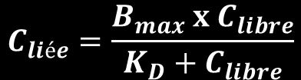
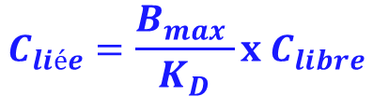
La liaison aux protéines plasmatiques
Liaison saturable
Liaison « non saturable »
Gamme des concentrations efficaces
>>
K_{D, prot plasma}
Gamme des concentrations efficaces
<<
K_{D, prot plasma}

Slide 13
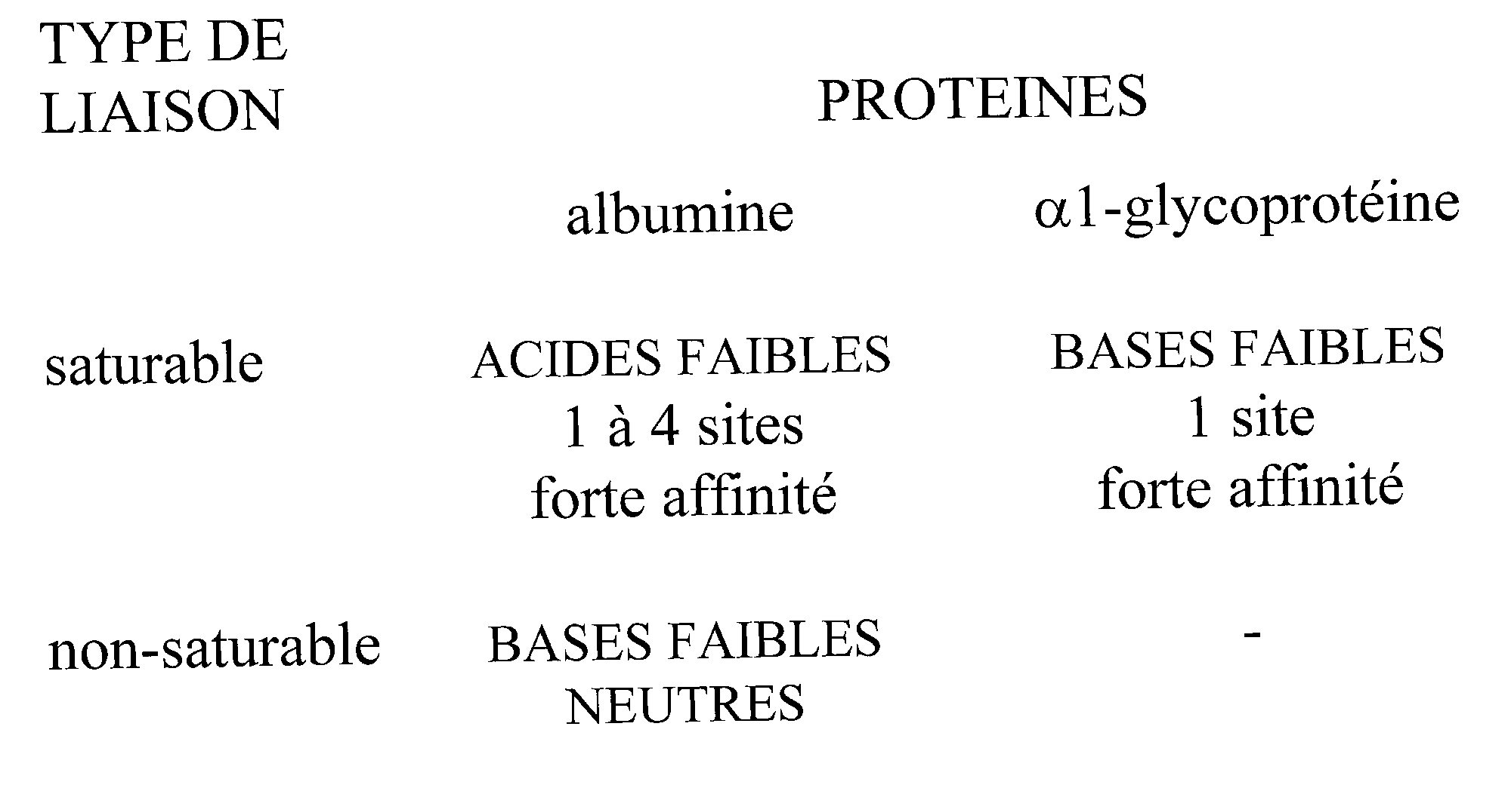
La liaison aux protéines plasmatiques

Slide 14
Quels sont les facteurs déterminants de la fraction libre ?

Slide 15
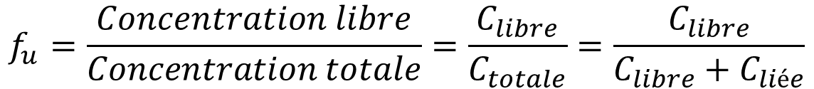
La fraction libre : fu (unbound fraction)
Definition:
$$f_{u}=\frac{Concentration libre}{Concentration totale}=\frac{C_{libre}}{C_{totale}}=\frac{C_{libre}}{C_{libre}+C_{liée}}$$

Slide 16
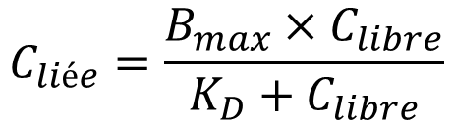
La fraction libre : fu (unbound fraction)
C_{liée}
La concentration liée
B_{max}
$$C_{liée}=\frac{B_{max}×C_{libre}}{K_{D}+C_{libre}}$$
B_{max}/2
K_{D}
C_{libre}
B_{max} : - concentration maximale de sites
- proportionnelle à la concentration de protéines de liaison
K_{D} : - concentration liant la moitié des site de liaison - inversement proportionnel à l’affinité pour la protéine

Slide 17
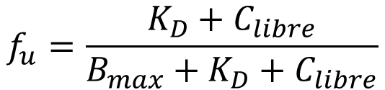
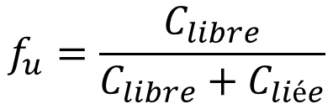
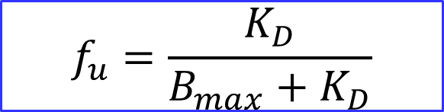
La fraction libre : fu (unbound fraction)
$$f_{u}=\frac{C_{libre}}{C_{libre}+C_{liée}}$$
$$f_{u}=\frac{K_{D}+C_{libre}}{{B_{max}+K}_{D}+C_{libre}}$$
Fixation linéaire (non saturable) : C_{libre} << K_{D}
$$f_{u}=\frac{K_{D}}{{B_{max}+K}_{D}}$$

Slide 18
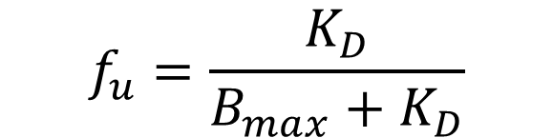
La fraction libre : fu (unbound fraction)
Effets de modifications de la concentration de protéines
Conc protéine diminue
B_{max} diminue
f_{u} augmente
$$f_{u}=\frac{K_{D}}{{B_{max}+K}_{D}}$$
f_{u} diminue
Conc protéine augmente
B_{max} augmente

Slide 19
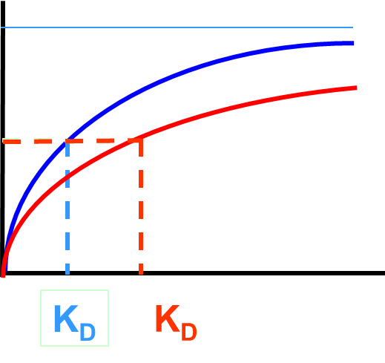
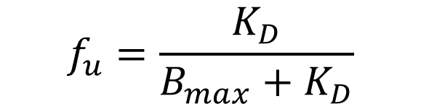
La fraction libre : fu (unbound fraction)
Effets d’un déplacement par compétition
La concentration libre requise pour occuper la moitié des sites de liaison est augmentée : le « K_{D} apparent » est augmenté
déplacement par compét.
K_{D} augmente
f_{u} augmente
$$f_{u}=\frac{K_{D}}{{B_{max}+K}_{D}}$$

Slide 20
Variations de la fraction libre
Variations de Bmax : nombre de sites de liaison
  Albumine Insuffisance rénale chronique
  Insuffisance hépatique
  Foetus, nouveau-né
  α1-glycoprotéine acide Inflammation
  Gestation

Slide 21
Variations de la fraction libre

Slide 22
Variations de la fraction libre
Variations de Bmax : nombre de sites de liaison
  Albumine Insuffisance rénale chronique
  Insuffisance hépatique
  Foetus, nouveau-né
  α1-glycoprotéine acide Inflammation
  Gestation
Variations de KD : affinité de la liaison
  Phénomène de compétition Produits endogènes : urée, AGV
  Médicaments
  Albumine foetale

Slide 23
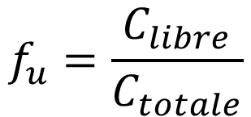
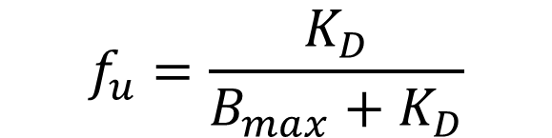
Variations de la fraction libre
$$f_{u}=\frac{C_{libre}}{C_{totale}}$$
$$f_{u}=\frac{K_{D}}{{B_{max}+K}_{D}}$$
Des modifications au niveau des capacités de liaison (B_{max}) et de l’affinité entre le ligand et les protéines (K_{D}) sont à l’origine de variations de la fraction libre (fu)
Faut-il en déduire que ces variations de la fraction libre entraînent des variations de la concentration libre ?

Slide 24
Les phénomènes de compétition entre médicaments au niveau des protéines plasmatiques ont-ils une importance clinique ?

Slide 25
Exemple : Interaction Médicamenteuse entre Anticoagulant et AINS
L’AINS déplace l’anticoagulant lié à l’albumine
FIXATION DES MEDICAMENTS SUR LES PROTEINES PLASMATIQUES
par J.-P. Tillement
In : PHARMACOLOGIE CLINIQUE - Bases de la thérapeutique (Giroud, Mathé, Meyniel)
« Sur le plan pharmacologique, ce type d’interférence se traduit par l’augmentation de la fraction libre plasmatique de l’un ou des deux médicaments présents. Il en résulte une augmentation des intensités des effets observés par rapport à ceux escomptés. Les principales substances ionisées susceptibles d’entrer en compétition au niveau des sites albuminiques sont indiquées sur le tableau 11.10. L’interaction la plus classique est celle de la warfarine associée à la phénylbutazone (O’Reilly et Aggeler, 1970). Chez un sujet traité par l’antivitamine K à dose efficace, l’administration de phénylbutazone provoque sa défixation partielle, majorant l’effet anticoagulant. Aux concentrations thérapeutiques de ces deux substances, le pourcentage de forme libre plasmatique de warfarine passe de 10 à 30 p. cent … Il en résulte une augmentation importante des concentrations tissulaires de warfarine, celles-ci étant sensiblement trois fois plus élevées. Au niveau du foie où se trouvent les récepteurs de la warfarine, l’effet anticoagulant est multiplié par trois, ce qui, compte tenu du mauvais coefficient chimiothérapeutique de cette substance, se traduit par un surdosage générateur d’hémorragies. »

Slide 26
Exemple : Interaction Médicamenteuse entre Anticoagulant et AINS
L’AINS déplace l’anticoagulant lié à l’albumine
FIXATION DES MEDICAMENTS SUR LES PROTEINES PLASMATIQUES
par J.-P. Tillement
In : PHARMACOLOGIE CLINIQUE - Bases de la thérapeutique (Giroud, Mathé, Meyniel)
« Sur le plan pharmacologique, ce type d’interférence se traduit par l’augmentation de la fraction libre plasmatique de l’un ou des deux médicaments présents. Il en résulte une augmentation des intensités des effets observés par rapport à ceux escomptés. Les principales substances ionisées susceptibles d’entrer en compétition au niveau des sites albuminiques sont indiquées sur le tableau 11.10. L’interaction la plus classique est celle de la warfarine associée à la phénylbutazone (O’Reilly et Aggeler, 1970). Chez un sujet traité par l’antivitamine K à dose efficace, l’administration de phénylbutazone provoque sa défixation partielle, majorant l’effet anticoagulant. Aux concentrations thérapeutiques de ces deux substances, le pourcentage de forme libre plasmatique de warfarine passe de 10 à 30 p. cent … Il en résulte une augmentation importante des concentrations tissulaires de warfarine, celles-ci étant sensiblement trois fois plus élevées. Au niveau du foie où se trouvent les récepteurs de la warfarine, l’effet anticoagulant est multiplié par trois, ce qui, compte tenu du mauvais coefficient chimiothérapeutique de cette substance, se traduit par un surdosage générateur d’hémorragies. »
NON
Le déplacement de l’anticoagulant par l’AINS n’est pas la cause de l’interaction médicamenteuse

Slide 27
Relations entre f_{u}, C_{libre} and C_{tot} : la situation in vitro

Slide 28
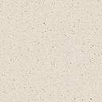
fu, C_{libre}, C_{tot} : situation in vitro
4
1
2
4
1
2
5
5
3
3
6
6
Clibre = 3/V
Ctotale = 6/V
fu = 0.5
V= volume
Clibre = 5/V 
Ctotale = 6/V ➔
fu = 0.83 
principe actif
“déplaceur”

Slide 29
fu, C_{libre}, C_{tot} : situation in vivo : état initial
Fluide
extracellulaire
Fluide
intracellulaire
Plasma
4
1
2
K₁₂ x Clibre
5
3
6
K₂₁ x Clibre
Elimination
K₁₀ x Clibre
Equilibre
Vitesse élimination = Taux de perfusion
Clibre x constante = Taux de perfusion
Concentration libre = 3/v
Concentration totale = 6/v
fu=0.5

Slide 30
fu, C_{libre}, C_{tot} : situation in vivo: juste après administration du “déplaceur”
déplaceur
Fluide
extracellulaire
Fluide
intracellulaire
Plasma
4
1
Perfusion
2
5
3
6
Concentration libre = 5/v 
Concentration totale = 6/v ➔
fu augmente

Slide 31
fu, C_{libre}, C_{tot} : situation in vivo : après administration du “déplaceur”
déplaceur
Fluide
extracellulaire
Fluide
intracellulaire
Plasma
4
1
K₁₂xClibre
2
5
3
6
K₂₁ x Clibre
Nouvelles molécules libres
K₁₀ x Clibre
Elimination & distribution augmentent transitoirement

Slide 32
fu, C_{libre}, C_{tot} : situation in vivo : état final
déplaceur
Fluide
extracellulaire
Fluide
intracellulaire
Plasma
1
Perfusion
2
3
6
Concentration libre = 3/v ➔
Concentration totale = 4/v 
fu 
Equilibre
Vitesse élimination = Taux de perfusion
Clibre x constante = Taux de perfusion

Slide 33
fu, C_{libre}, C_{tot} : situation in vivo
Élimination proportionnelle à la concentration libre
La très grande
majorité des
médicaments
si fu ↑ alors C_{tot}↓
?
Effet
1.0
!
Pas d’ajustement
pour modification de f_{u}
0.5
fu = 0.2
C_{tot}
fu = 0.4
C_{free}
0.2
Ne pas compenser la baisse de Ctot : surdosage !
Time
Ajout compétiteur

Slide 34
Arbre de décision pour déterminer l’importance clinique des interactions potentielles par déplacement de la liaison aux protéines plasmatiques
La molécule a-t’elle un taux de liaison >90%?
Rolan 1994, B.J.Clin Pharmacol. 37, 125
non
Interaction avec conséquences cliniques peu probables
Oui
La molécule a-t’elle un index thérapeutique étroit ?
non
non
Oui
Faible
une augmentation transitoire de la concentration libre est-elle pertinente cliniquement ?
L’élimination de la molécule est-elle faible (proportionnelle à la Clibre) ou forte ?
Forte
Oui
non
Administration voie IV ?
Oui
Interaction avec conséquences cliniques probables. A documenter

Slide 35
Retour sur l’interaction warfarine-phénylbutazone (PBZ)
L’interaction médicamenteuse est réelle : risques de saignements en présence d’AINS
L’augmentation des concentrations libres est réelle !
Le déplacement de la warfarine est réel : fu augmente !
MAIS Le déplacement de la liaison en présence de PBZ n’est pas responsable de l’augmentation des concentrations libres à l’équilibre
Le mécanisme responsable de l’interaction :
  La PBZ inhibe le métabolisme de la warfarine : action directe sur l’élimination !

Slide 36
Conclusions

Slide 37
Phénomènes de compétition au niveau des protéines plasmatiques
Très souvent évoqué comme une cause d’interactions médicamenteuses
  Le “déplaceur” augmente la fraction libre du “déplacé”
  VRAI
  Il est déduit que la concentration libre du “déplacé” augmente
  FAUX

Slide 38
La liaison aux protéines plasmatiques
Conclusion : importance de la liaison aux protéines plasmatiques ?
  Surestimée comme cause d’interactions médicamenteuses
  Ne pas interpréter des variations de fu comme causes de variations de la concentration libre
  Réelle pour extrapoler des concentrations efficaces déterminées in vitro vers l’in vivo : ex. CMI pour les antibiotiques
  Réelle pour comparer les concentrations totales efficaces entre espèces
  Réelle pour évaluer l’étendue de la distribution du principe actif

